Slide 1

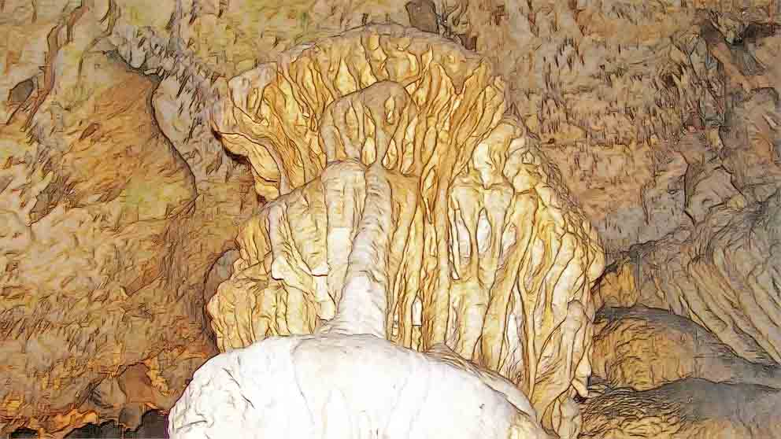
10
SLOVAKIA
The cave Jasov
STEVE

Slide 2

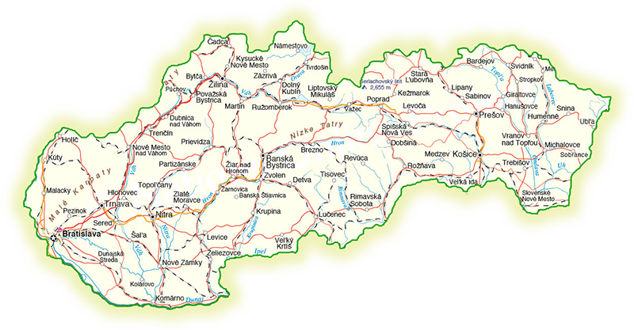

SLOVAKIA
Jasov
The cave Jasov
GPS N 48°40‘38‘‘ E 20°58‘33‘‘

Slide 3





The cave Jasov is the oldest accessible cave in Slovakia. It was created by the submerged flow of the Bodva river. Already in 1846 it was partially opened by the monks of Jasov Monastery. In 1924, electric lighting was introduced into the cave. The cave is located in the Slovak Karst, near the village Jasov, about 25 km from Kosice.
Some parts of the cave have been known since time immemorial. Evidence of this is the archaeological findings of the Palaeolithic and Neolithic. Archaeological excavations began as early as 1878.
The length of the cave is 2 811 m and the sightseeing route is 720 m with an elevation of 30 m. The air temperature remains constant at approximately 9°C. The relative humidity is 90 to 98 %. The cave is an important wintering place for bats.
Along with other caves of the Slovak Karst it is on the UNESCO World Heritage List.
The Cave Jasov
La gruta de Jasov es la gruta accesible más antigua de Eslovaquia. Fue creado por los flujos sumergidos del río Bodva. Ya en 1846 fue parcialmente abierto por monjes del monasterio de Jasov. En 1924, se introdujo iluminación eléctrica en la gruta. Se encuentra en el Karst Eslovaco, cerca del pueblo Jasov, a unos 25 kilómetros de Kosice.
Algunas partes de la gruta se conocen desde tiempos inmemoriales. Prueba de ello son los hallazgos arqueológicos del paleolítico y el neolítico. Las excavaciones arqueológicas comenzaron ya en 1878.
La longitud de la gruta es de 2.811 m y la ruta del recorrido es de 720 m con una elevación de 30 m. La temperatura del aire se mantiene constante a aproximadamente 9º C. La humedad relativa es del 90 al 98 %. La gruta es un importante lugar de invernada para murciélagos.
Junto con otras grutas del Karst Eslovaco, está en la Lista del Patrimonio Mundial de la UNESCO.
Jasovská jaskyňa je najstaršou sprístupnenou jaskyňou na Slovensku. Bola vytvorená ponornými tokmi rieky Bodvy. Už v roku 1846 ju čiastočne sprístupnili mnísi z Jasovského kláštora. V roku 1924 bolo do jaskyne zavedené elektrické osvetlenie. Nachádza sa v Slovenskom krase, neďaleko obce Jasov, asi 25 km od Košíc.
Niektoré časti jaskyne sú známe už od nepamäti. Dôkazom toho sú archeologické nálezy z paleolitu a neolitu. Archeologické vykopávky sa začali už v roku 1878.
Dĺžka jaskyne je 2 811 m a prehliadková trasa má 720 m s prevýšením 30 m. Teplota vzduchu zostáva konštantná, približne 9°C. Relatívna vlhkosť vzduchu je 90 až 98 %. Jaskyňa je dôležitým zimoviskom netopierov.
Spolu s ďalšími jaskyňami Slovenského krasu, je na zozname Svetového dedičstva UNESCO.
Wikipedia

Slide 4
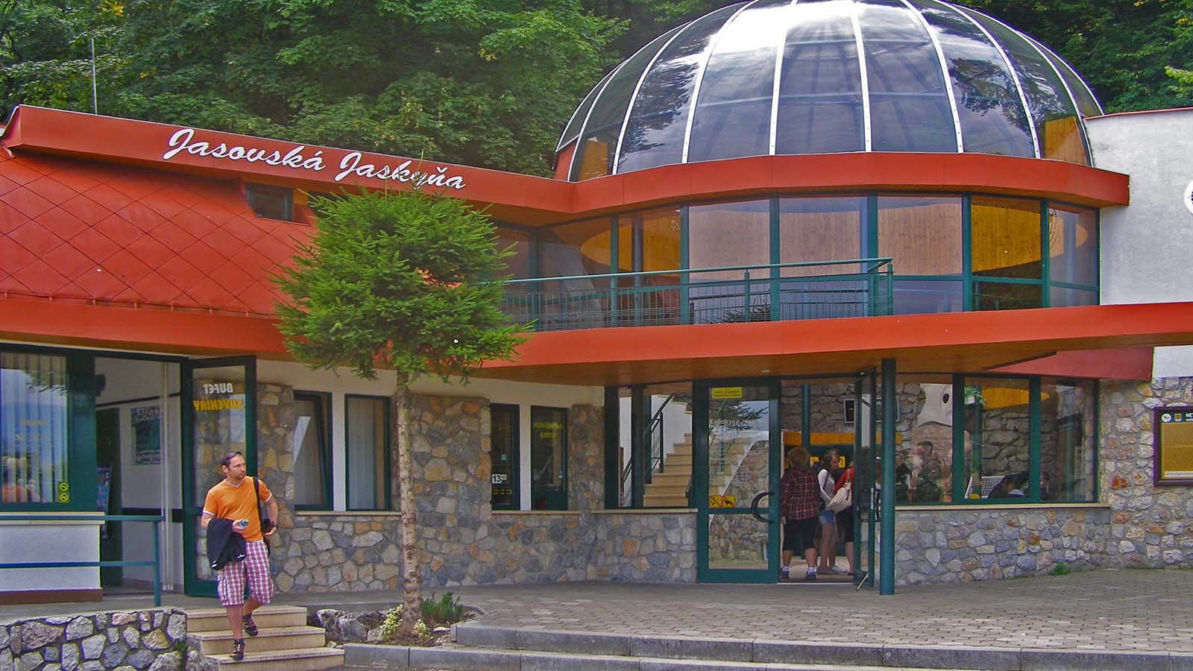
Photo © Steve R

Slide 5
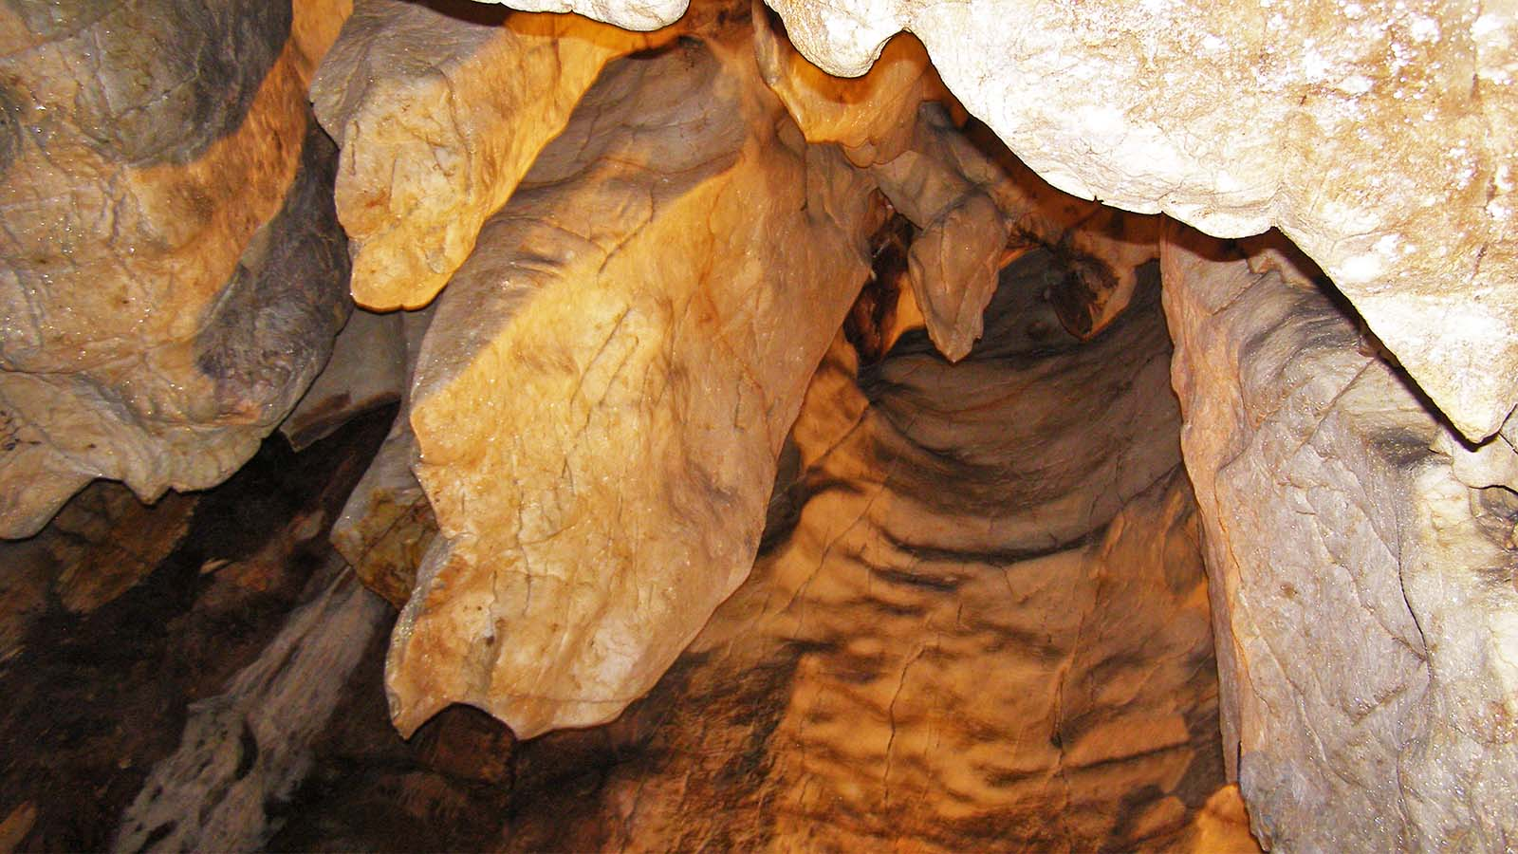
Photo © Steve R

Slide 6
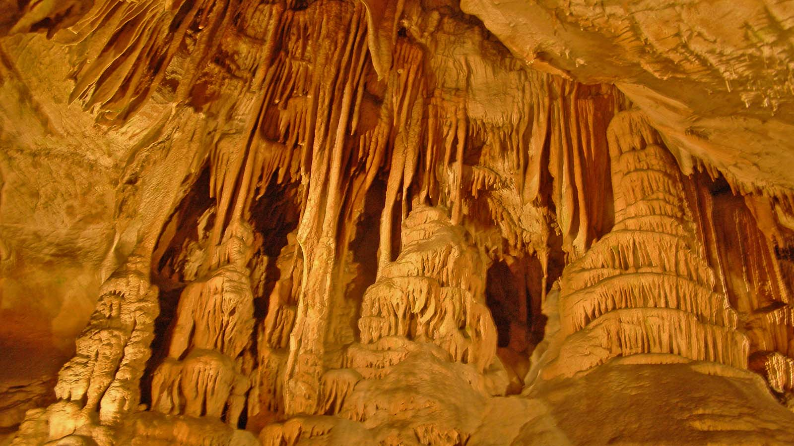
Photo © Steve R

Slide 7
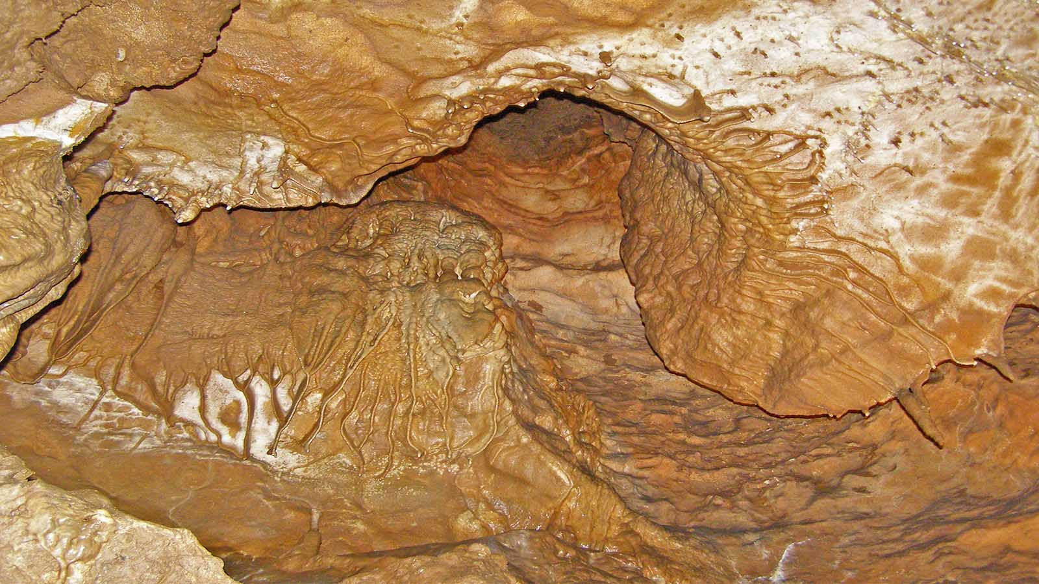
Photo © Steve R

Slide 8
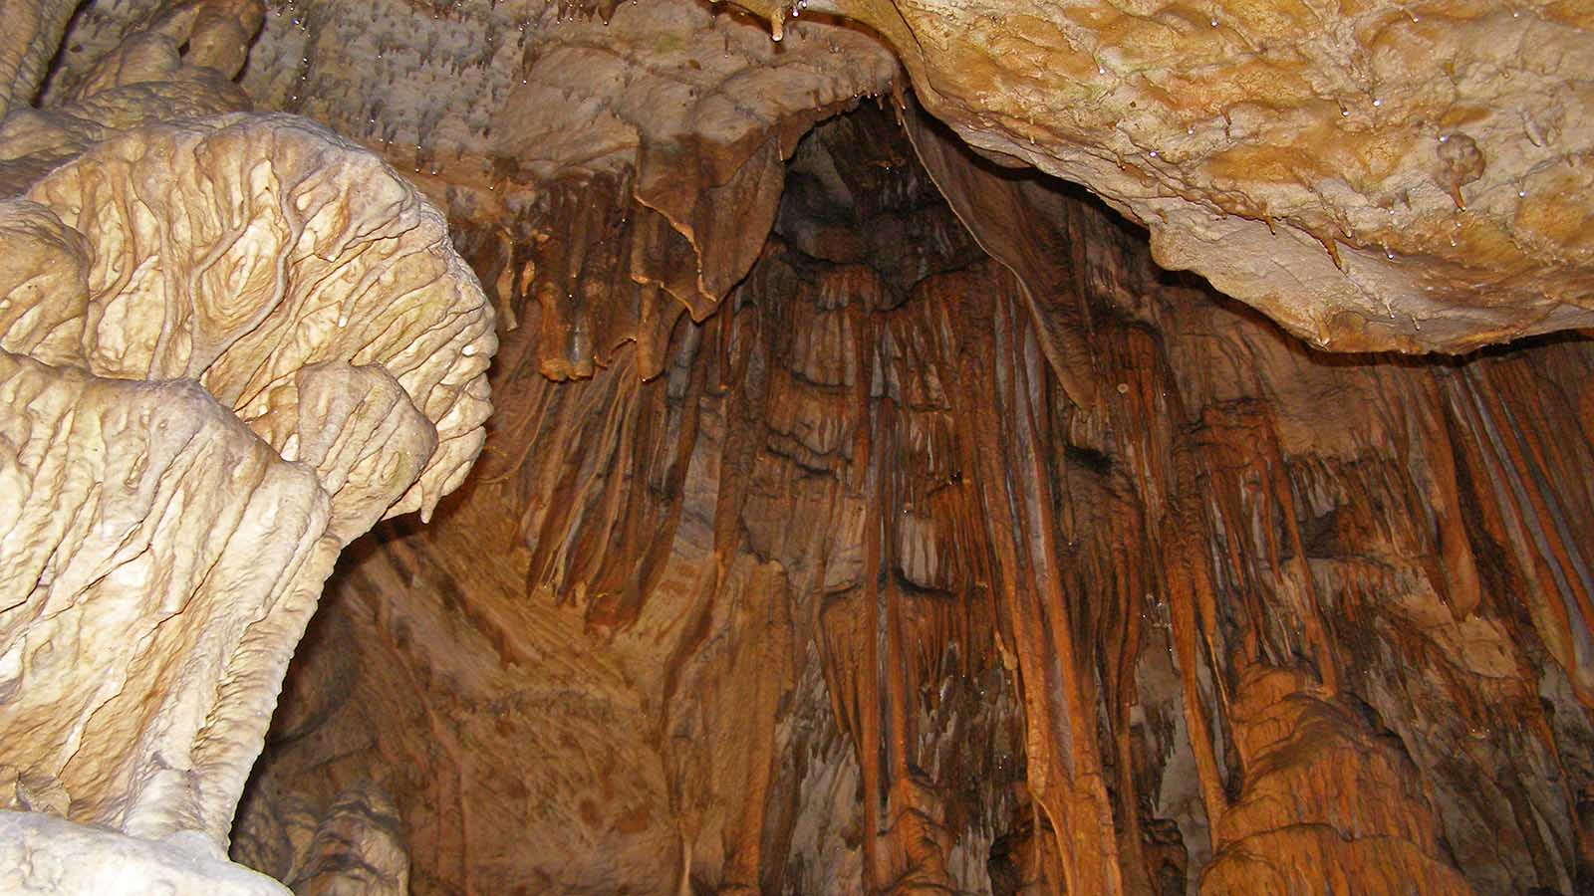
Photo © Steve R

Slide 9
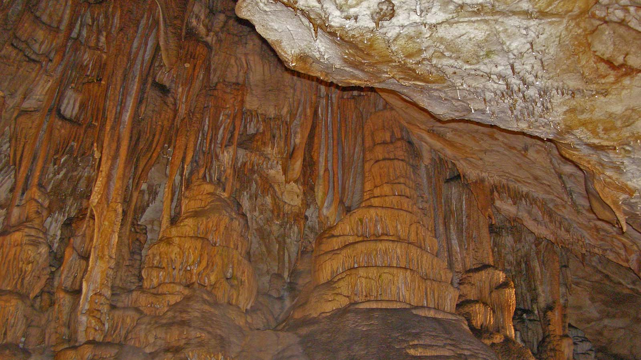
Photo © Steve R

Slide 10
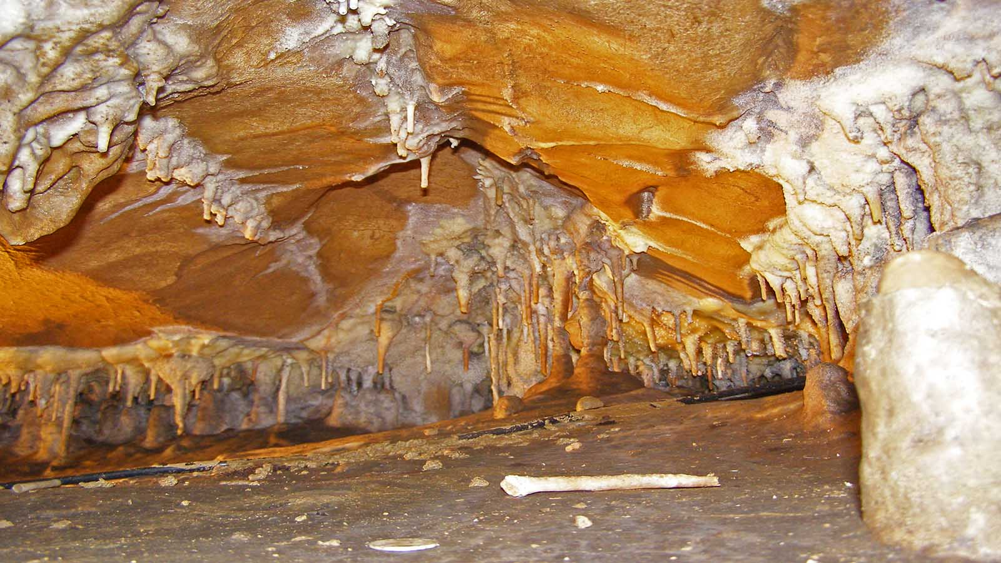
Photo © Steve R

Slide 11
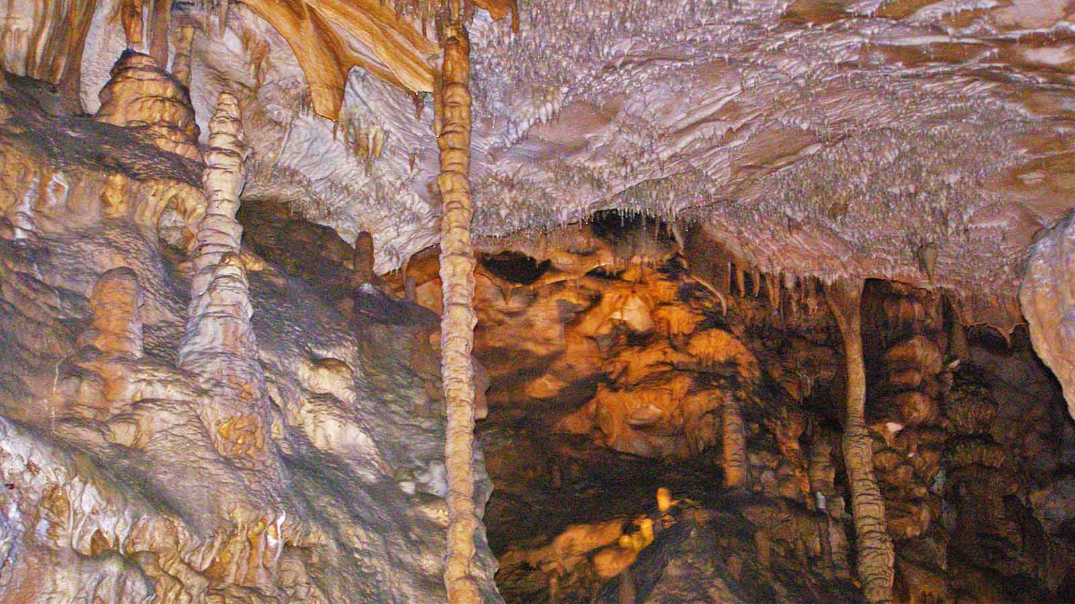
Photo © Steve R

Slide 12
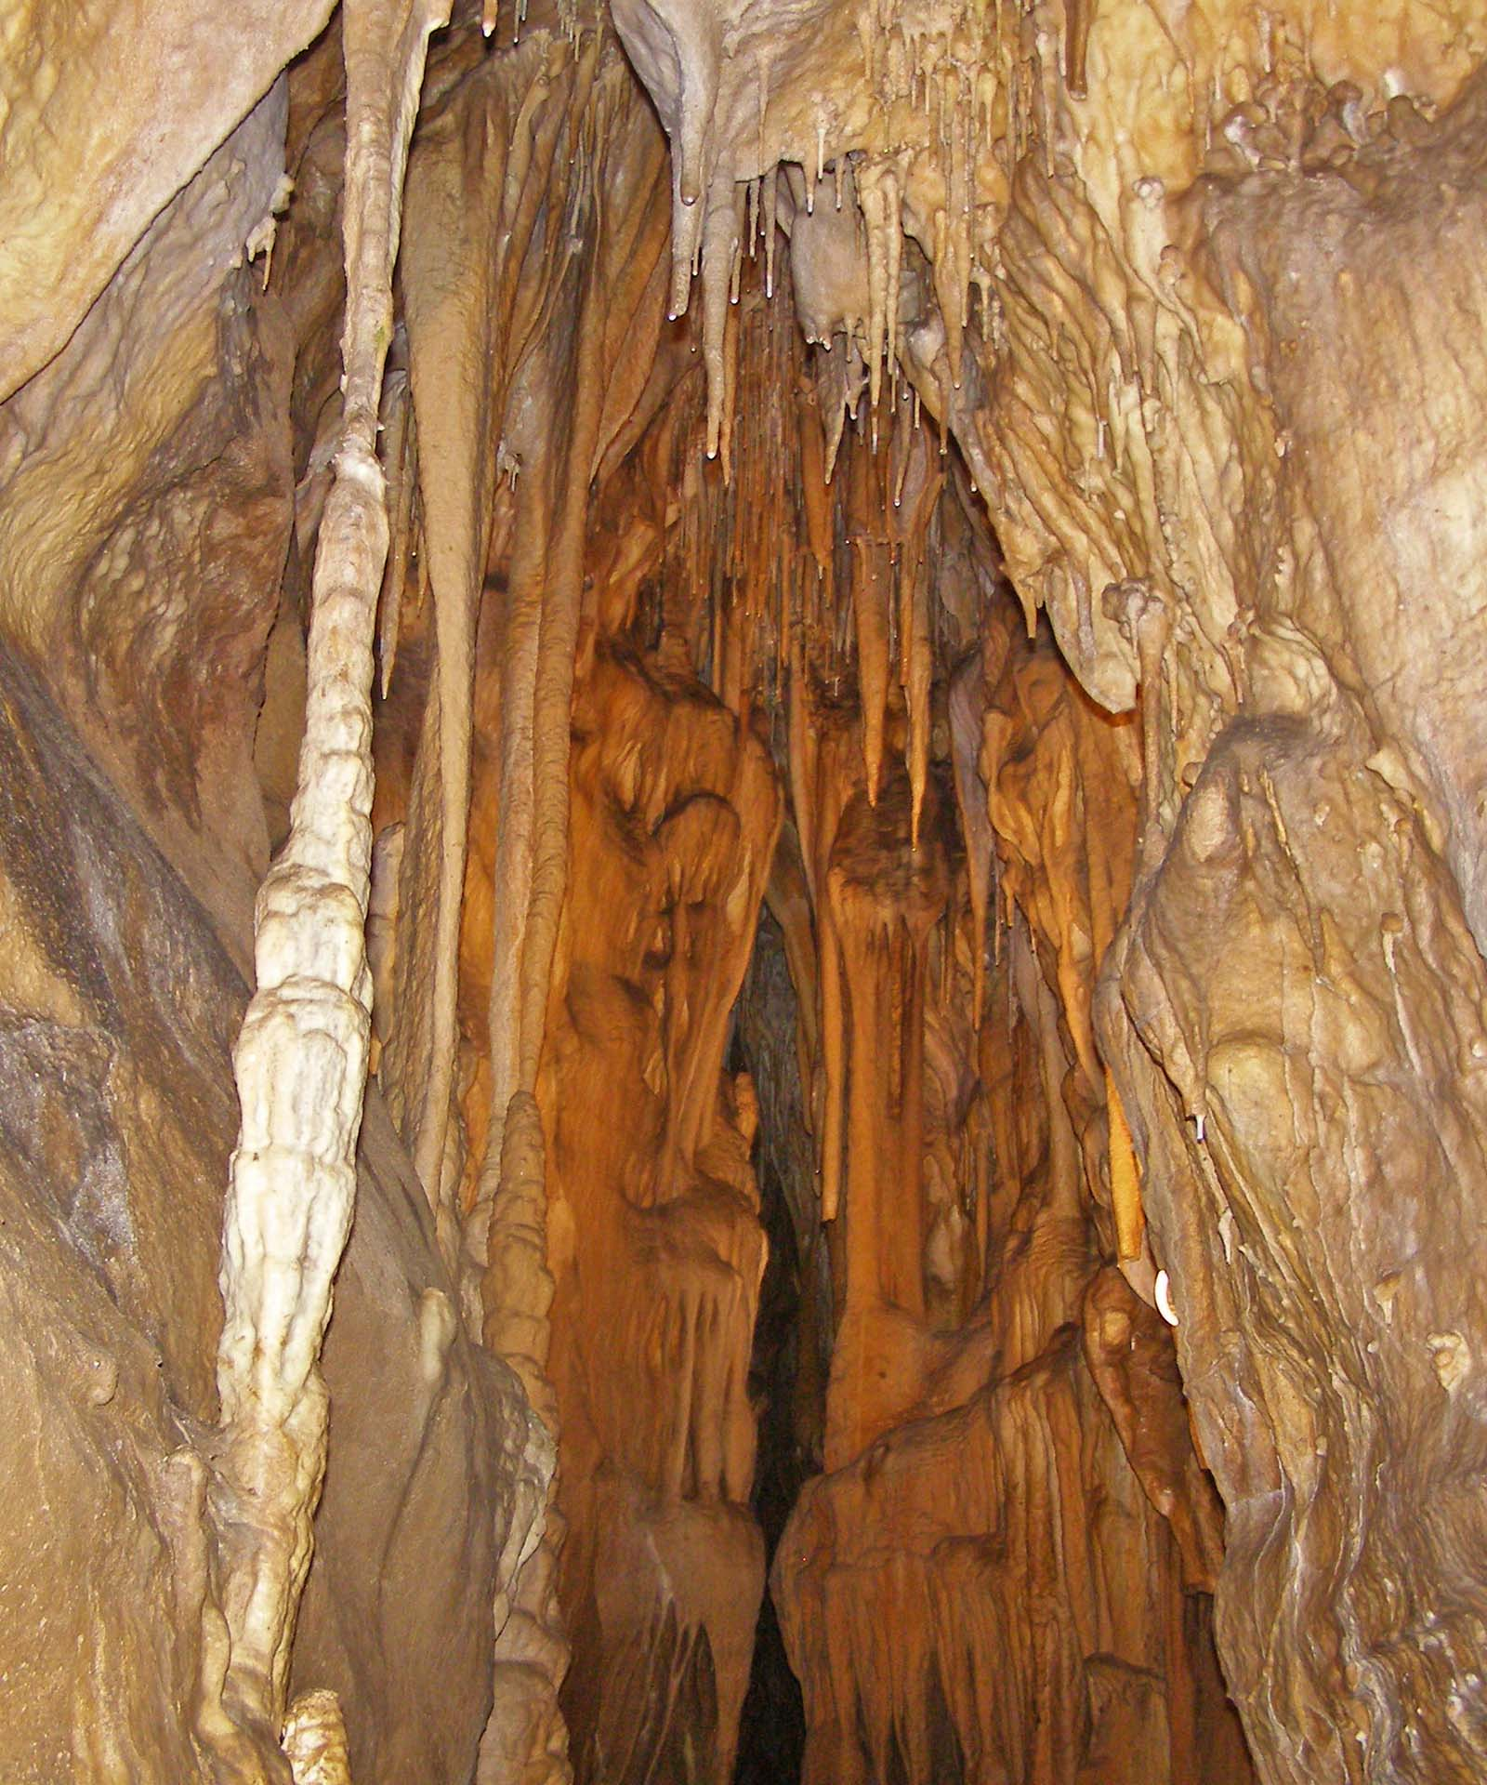
Photo © Steve R

Slide 13
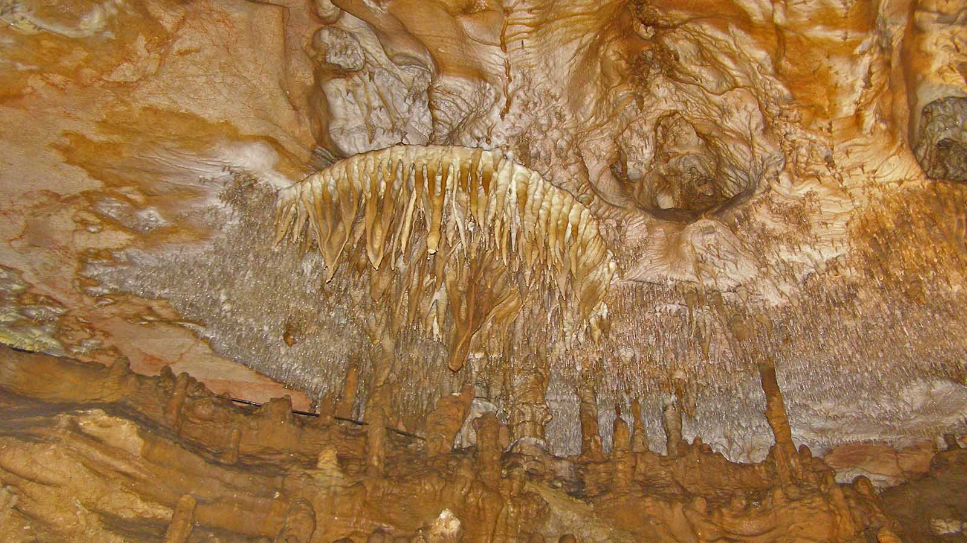
Photo © Steve R

Slide 14
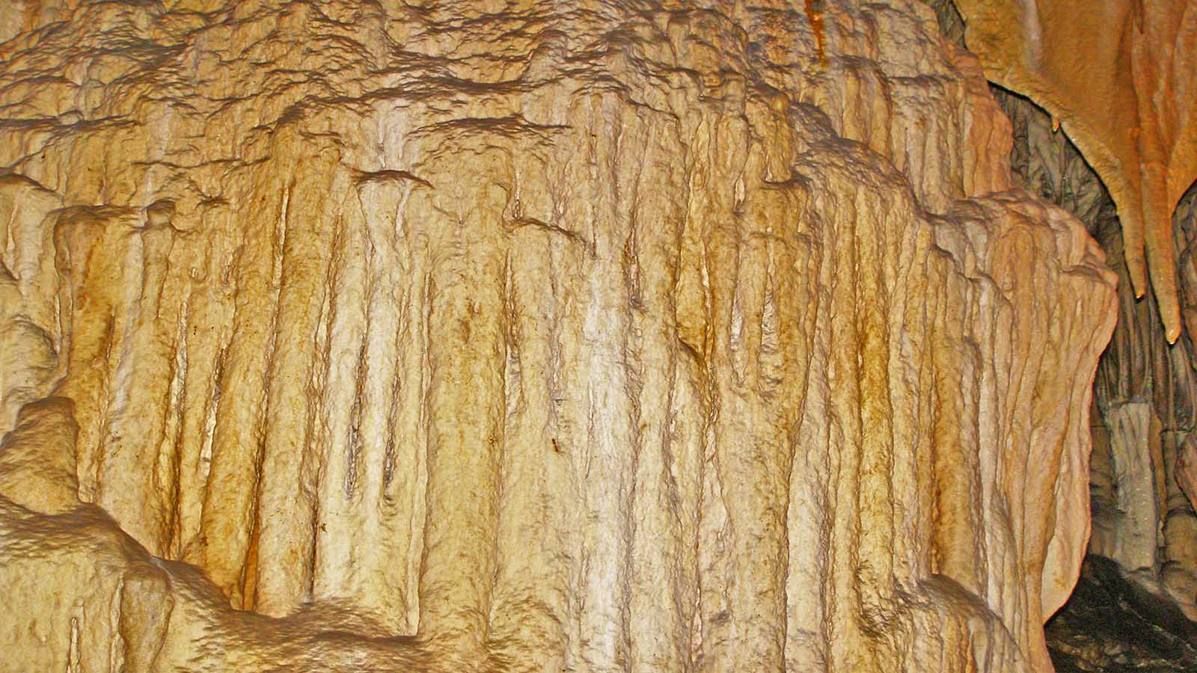
Photo © Steve R

Slide 15
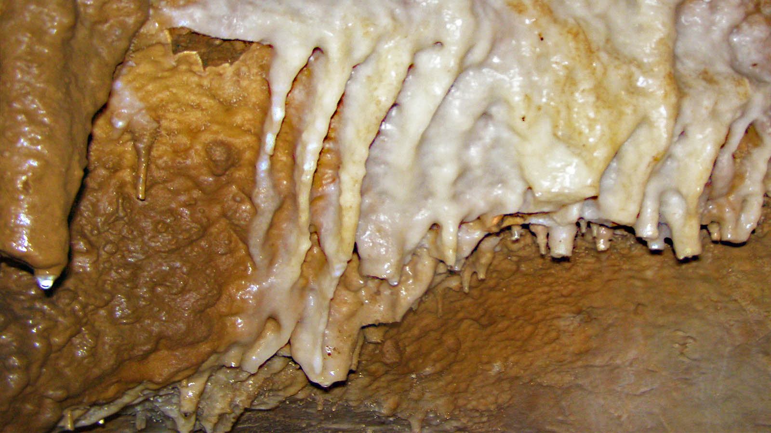
Photo © Steve R

Slide 16
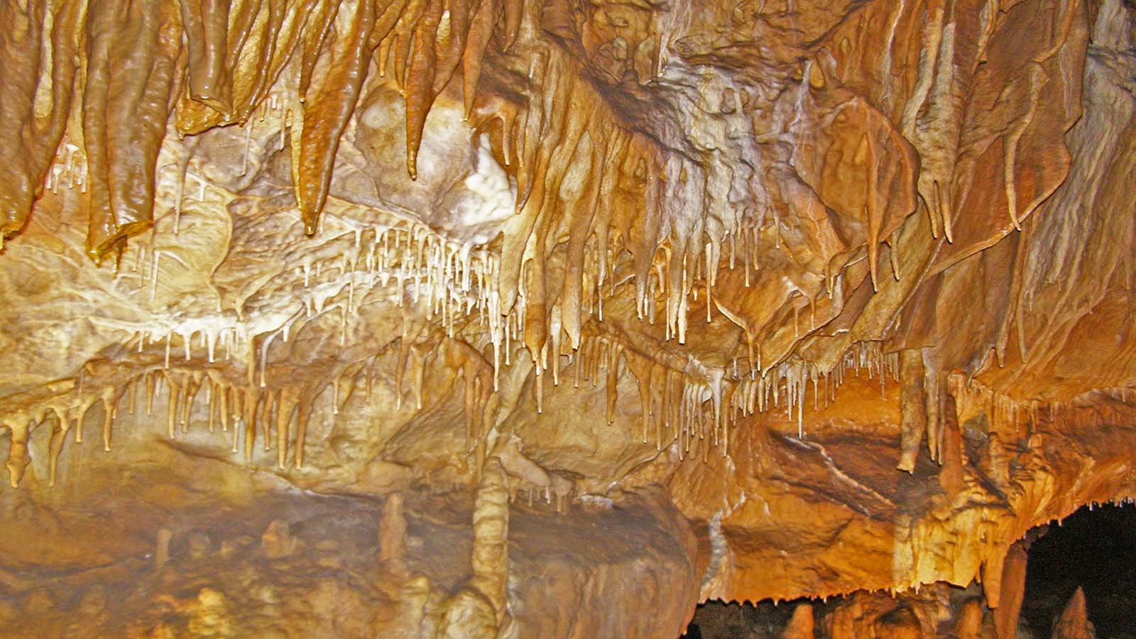
Photo © Steve R

Slide 17
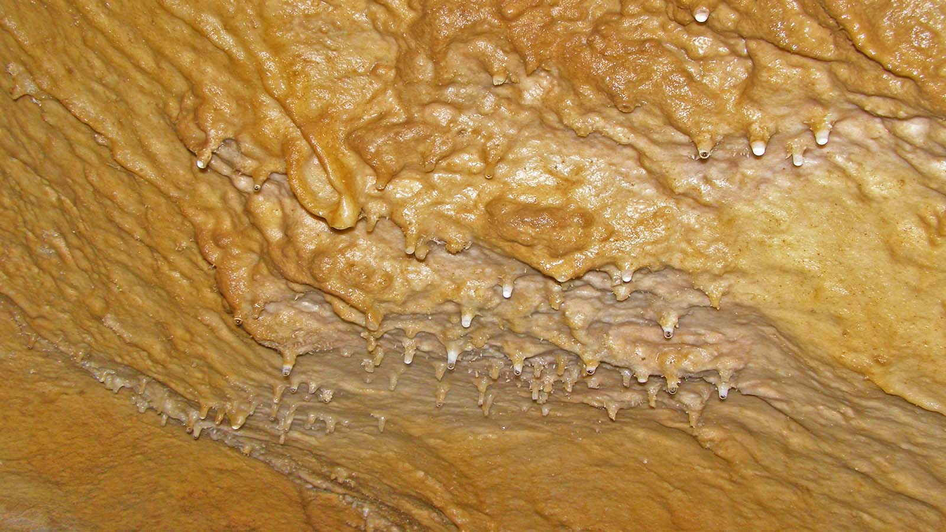
Photo © Steve R

Slide 18
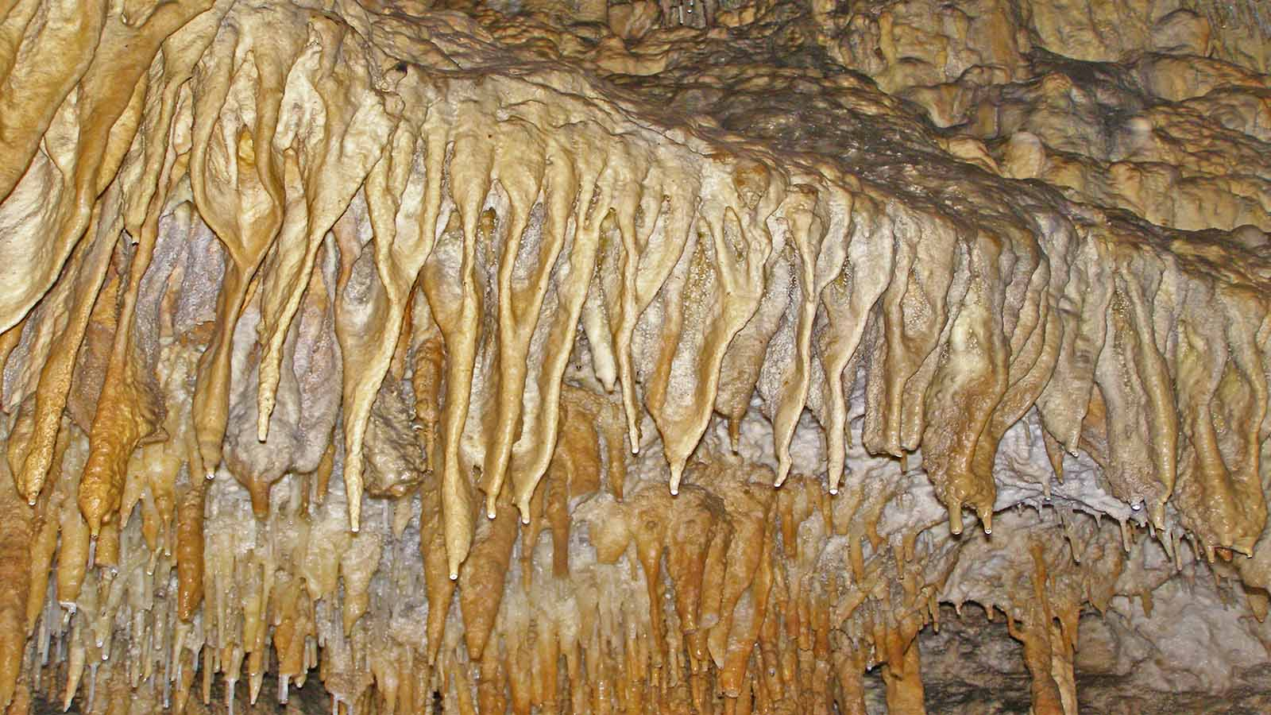
Photo © Steve R

Slide 19
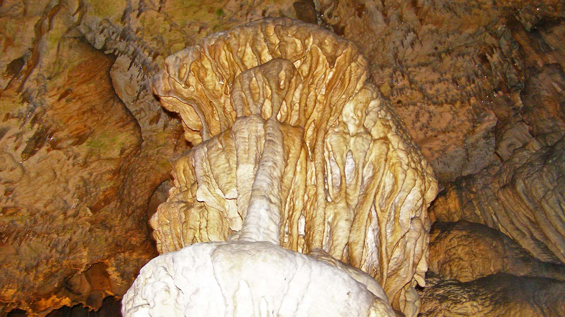
Photo © Steve R

Slide 20
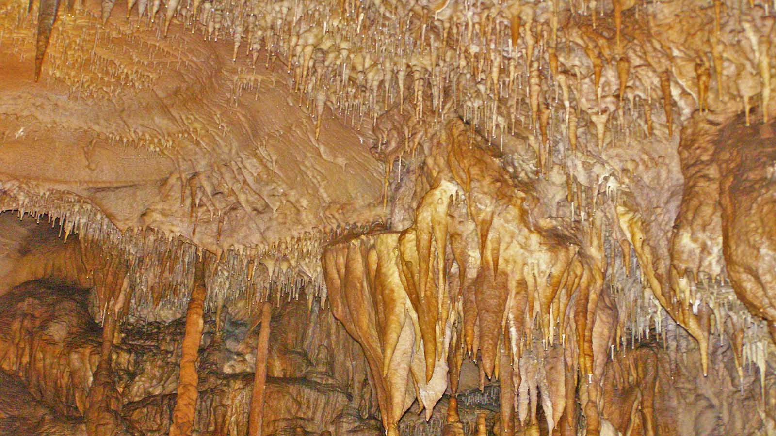
Photo © Steve R

Slide 21
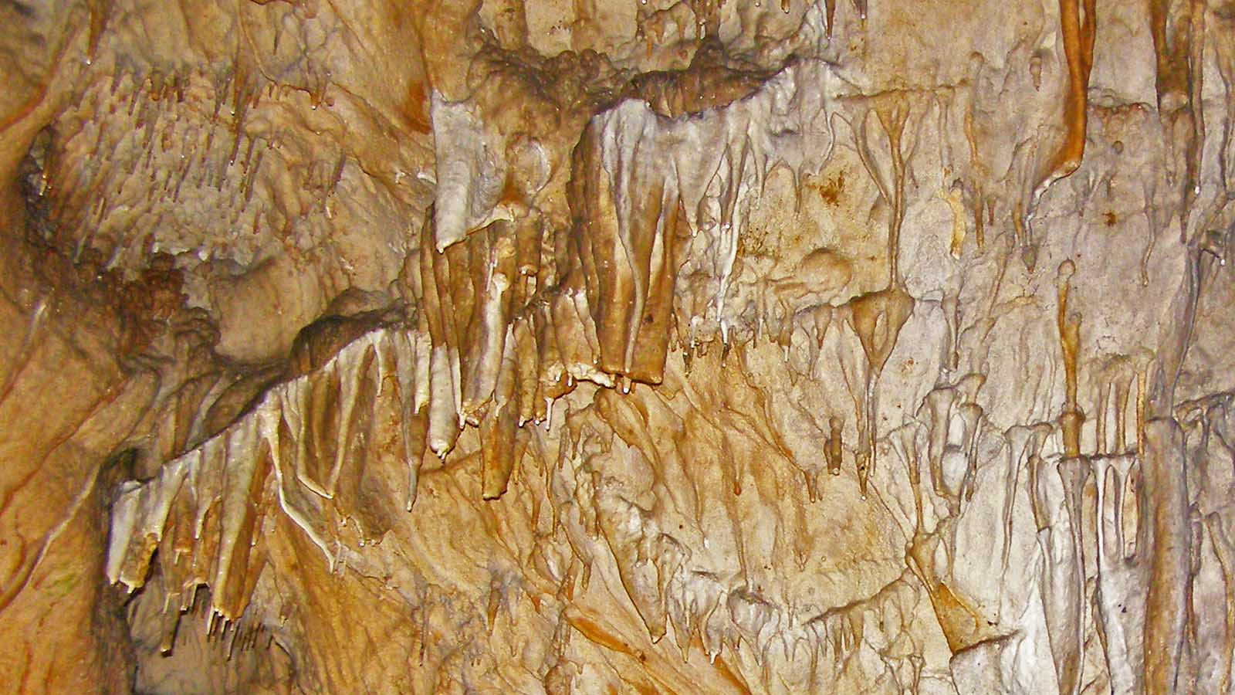
Photo © Steve R

Slide 22
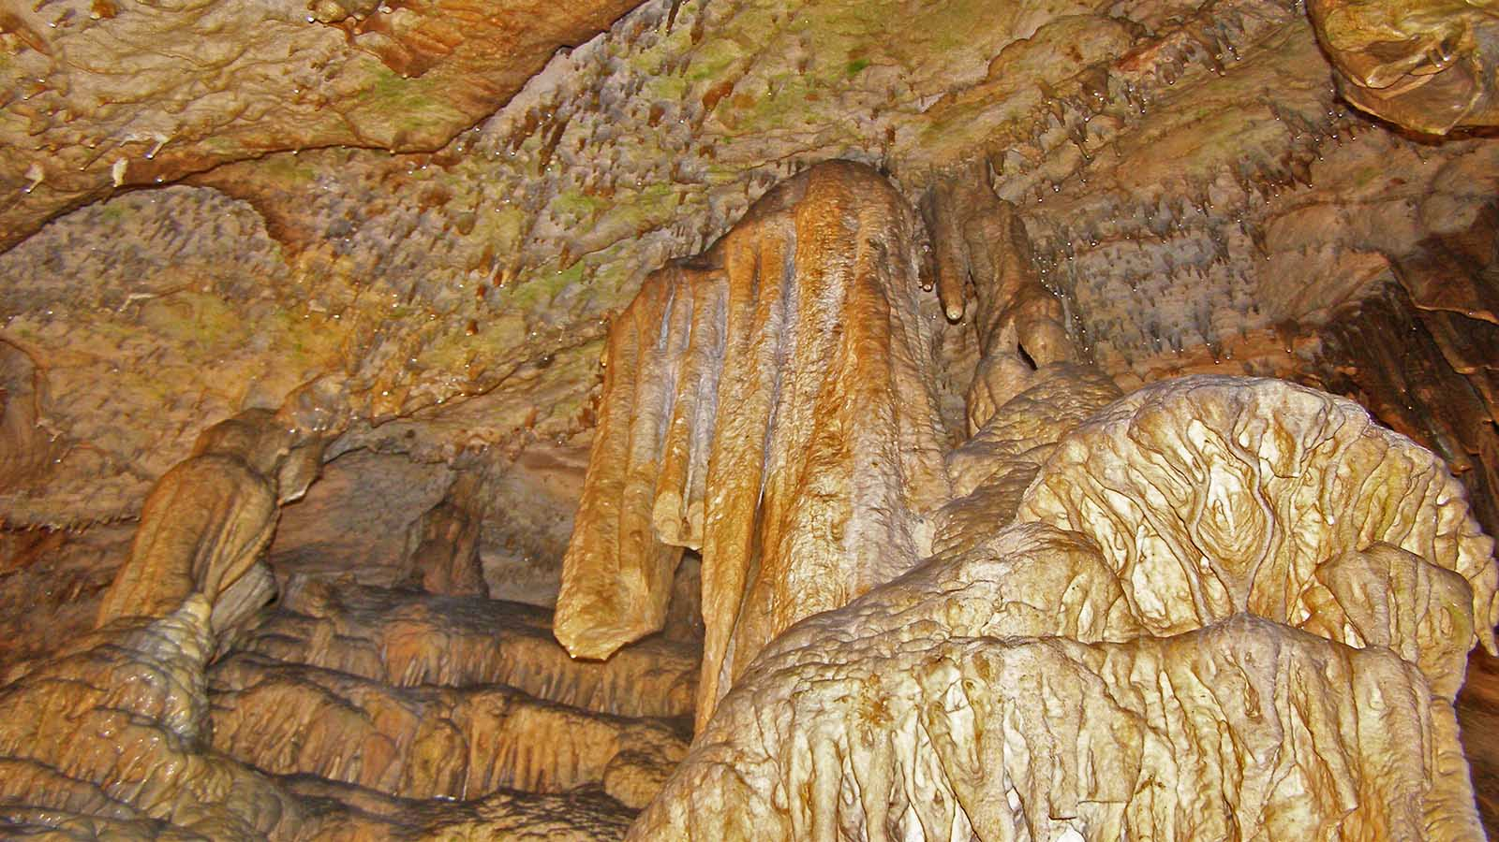
Photo © Steve R

Slide 23
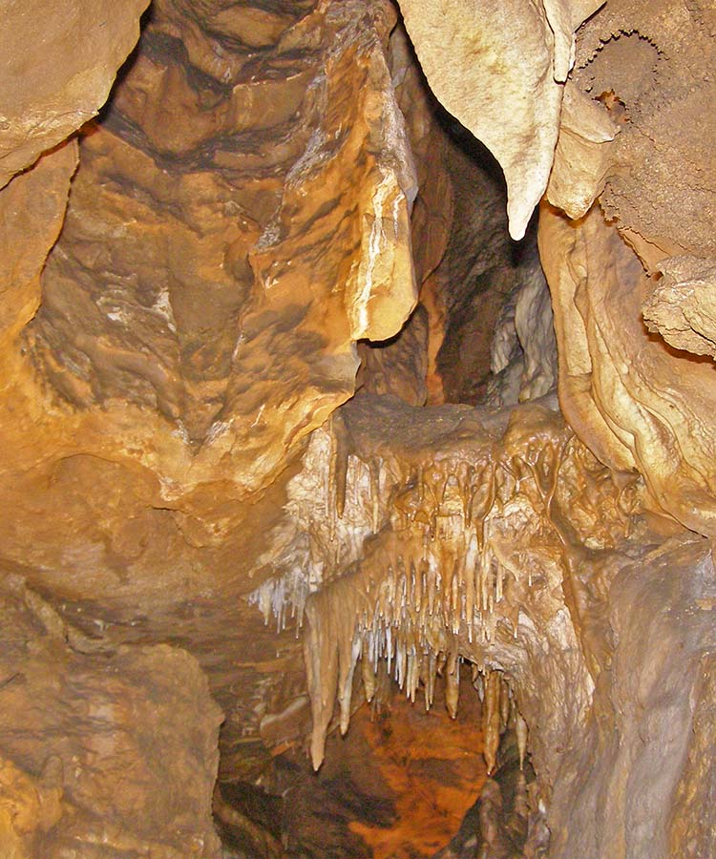
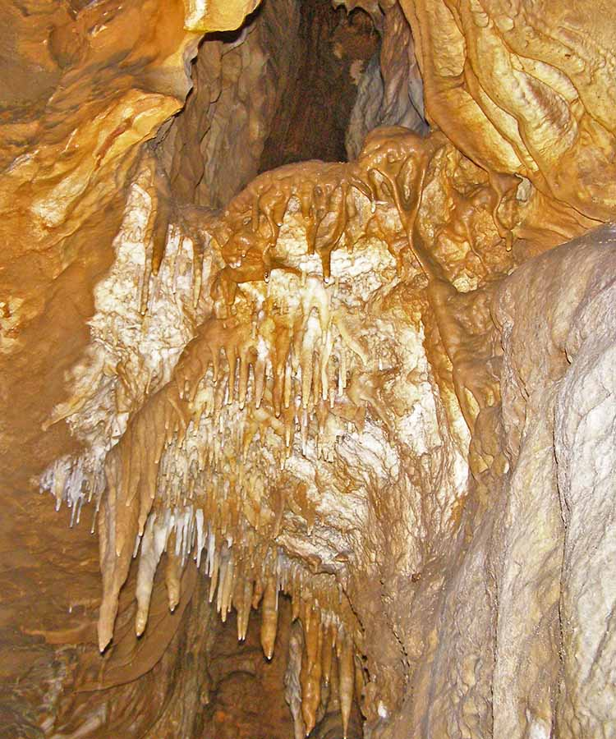
Photo © Steve R
Photo © Steve R

Slide 24
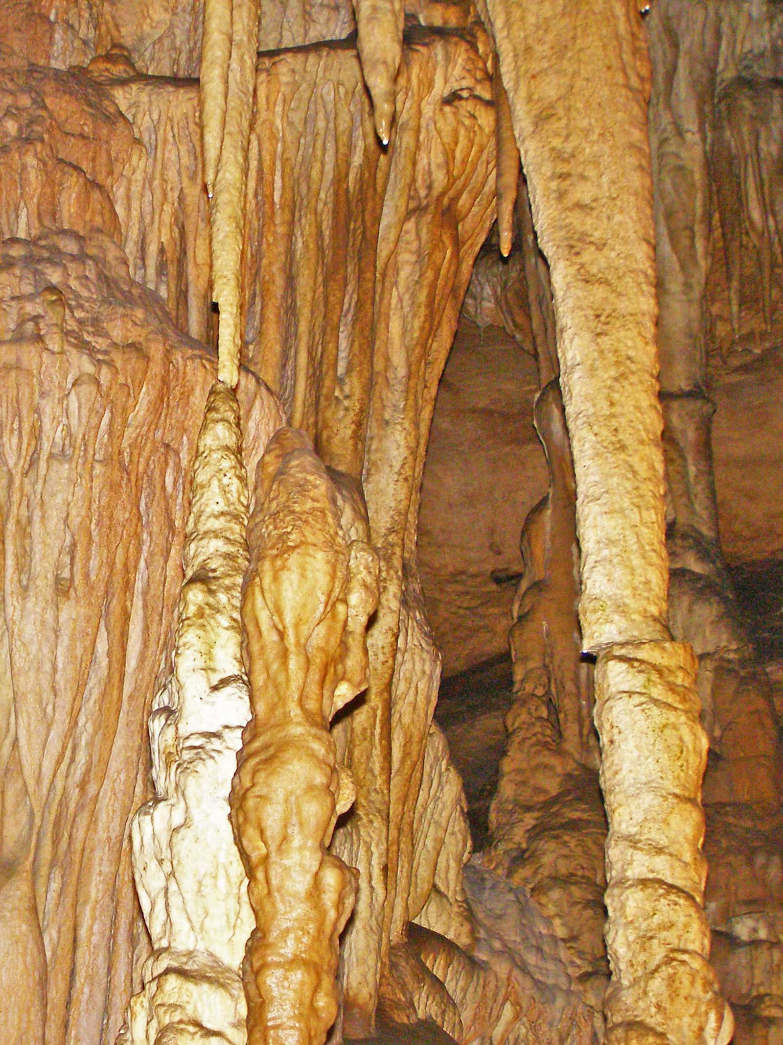
Photo © Steve R

Slide 25
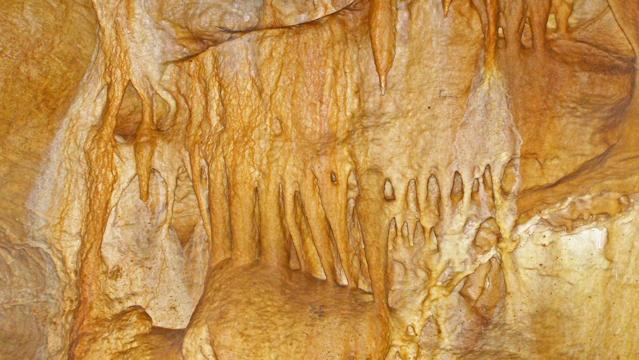
Photo © Steve R

Slide 26
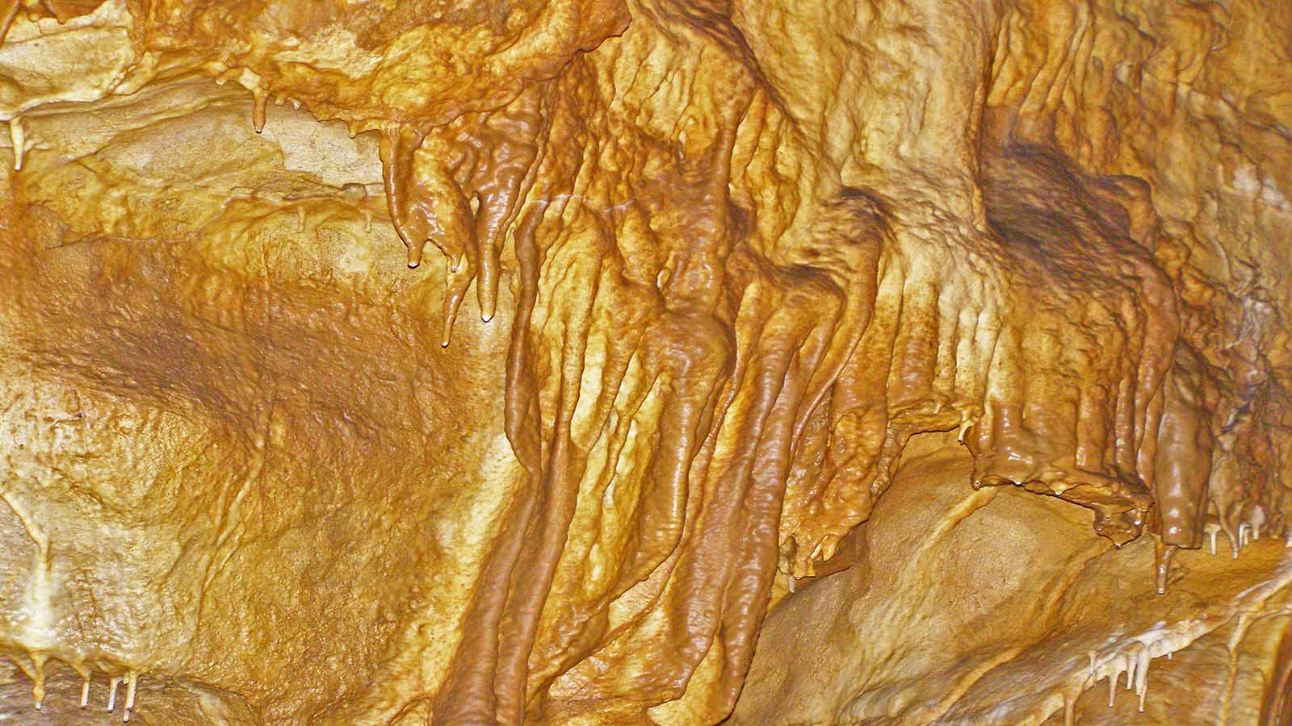
Photo © Steve R

Slide 27
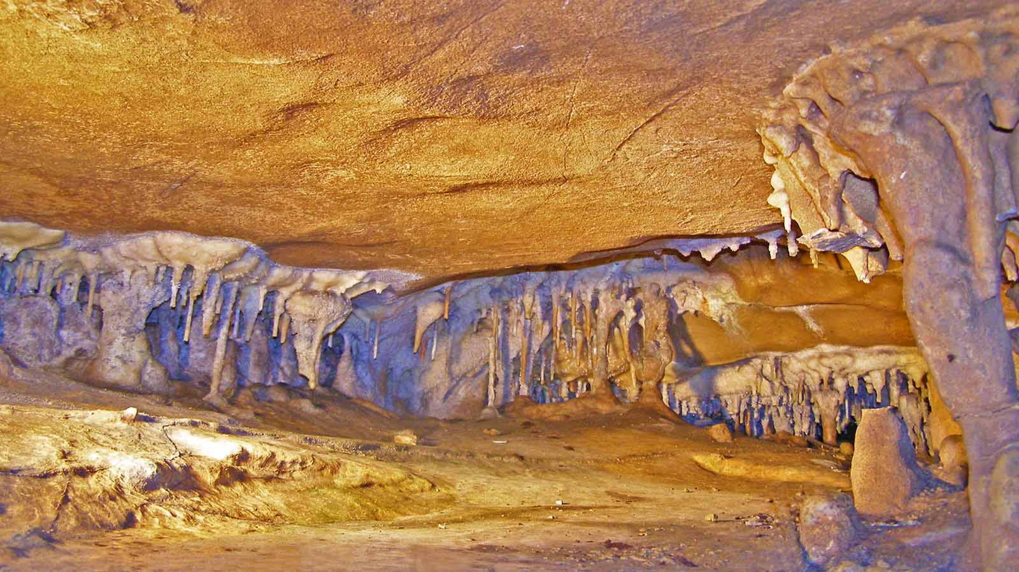
Photo © Steve R

Slide 28
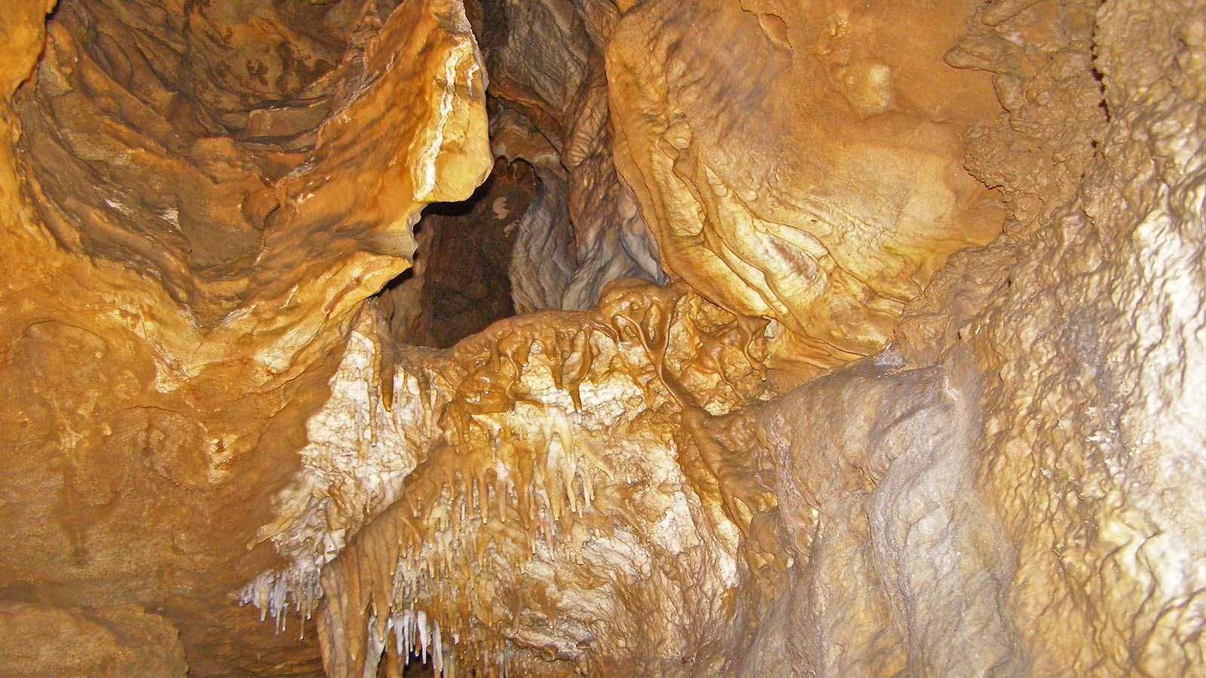
Photo © Steve R

Slide 29
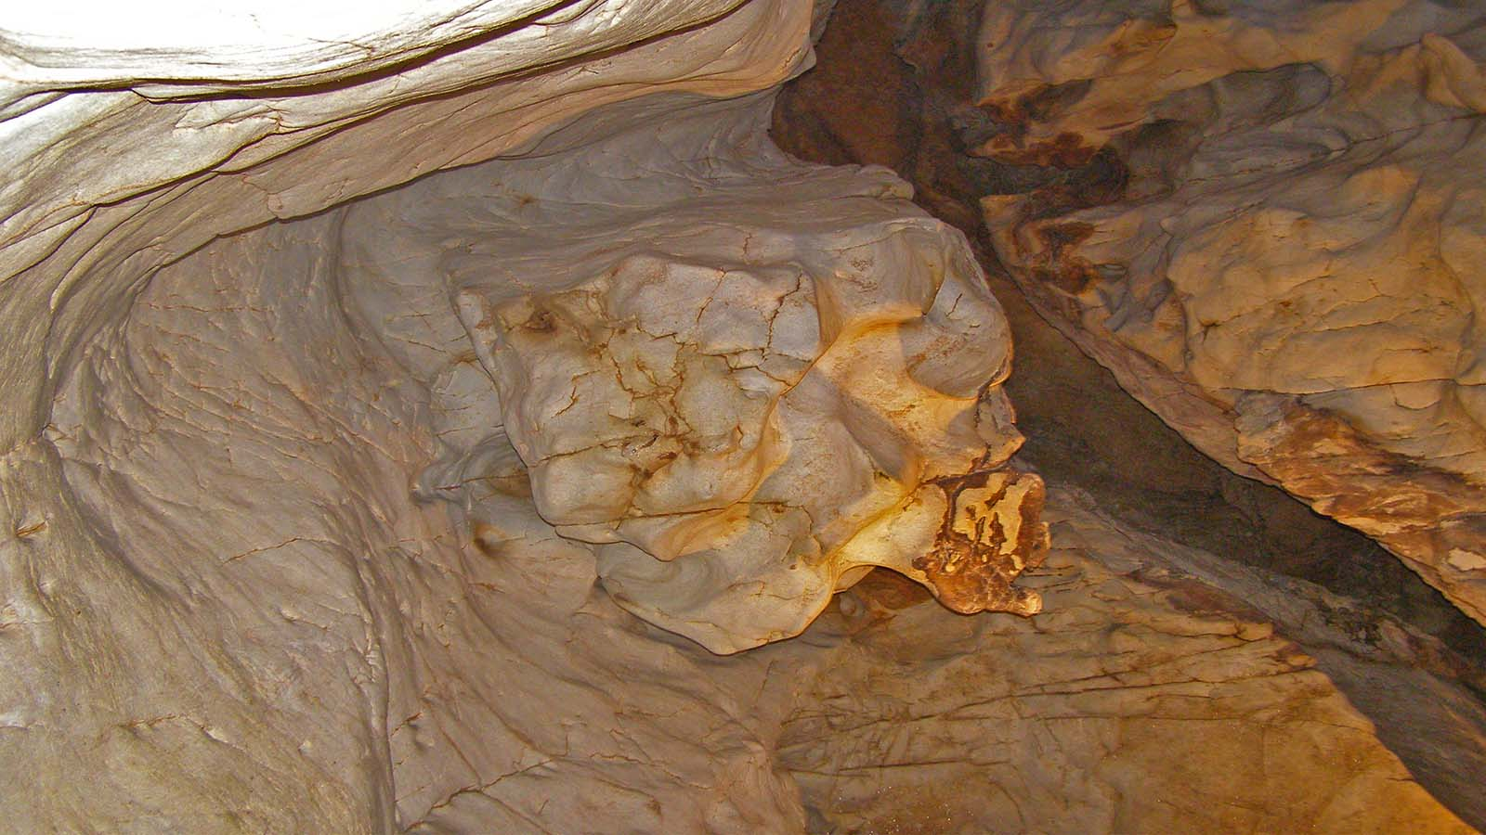
Photo © Steve R

Slide 30
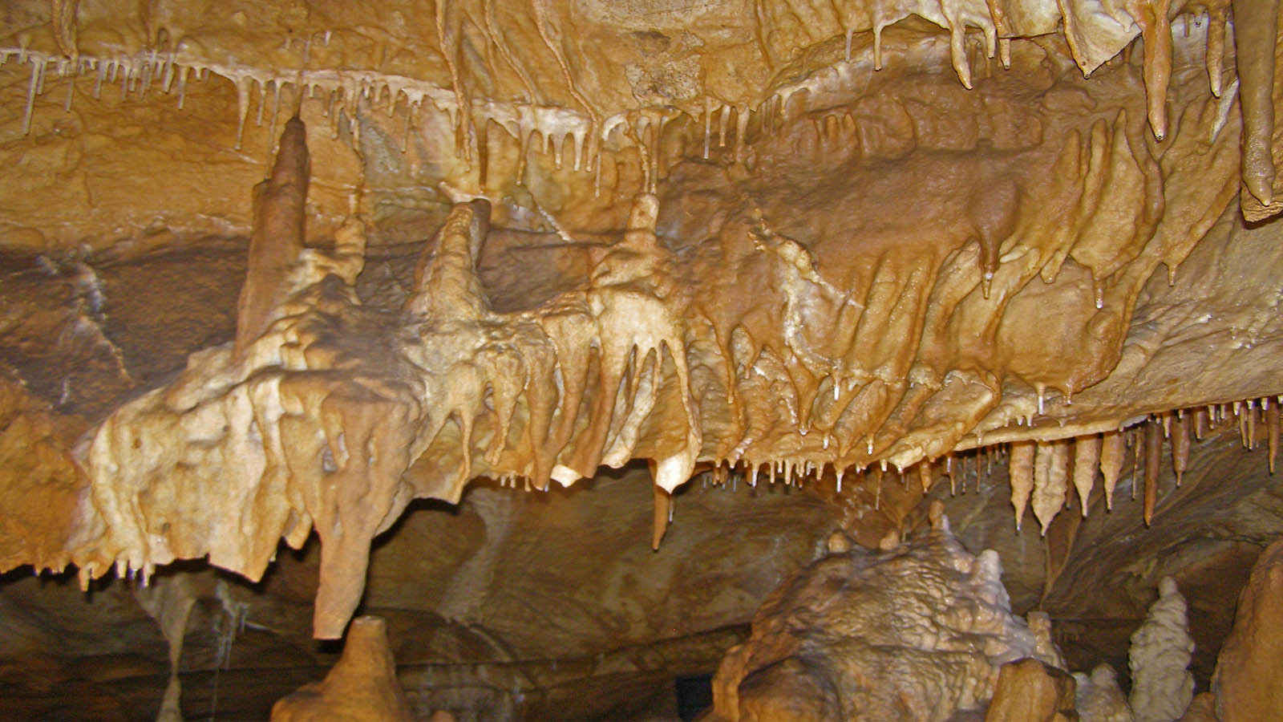
Photo © Steve R

Slide 31
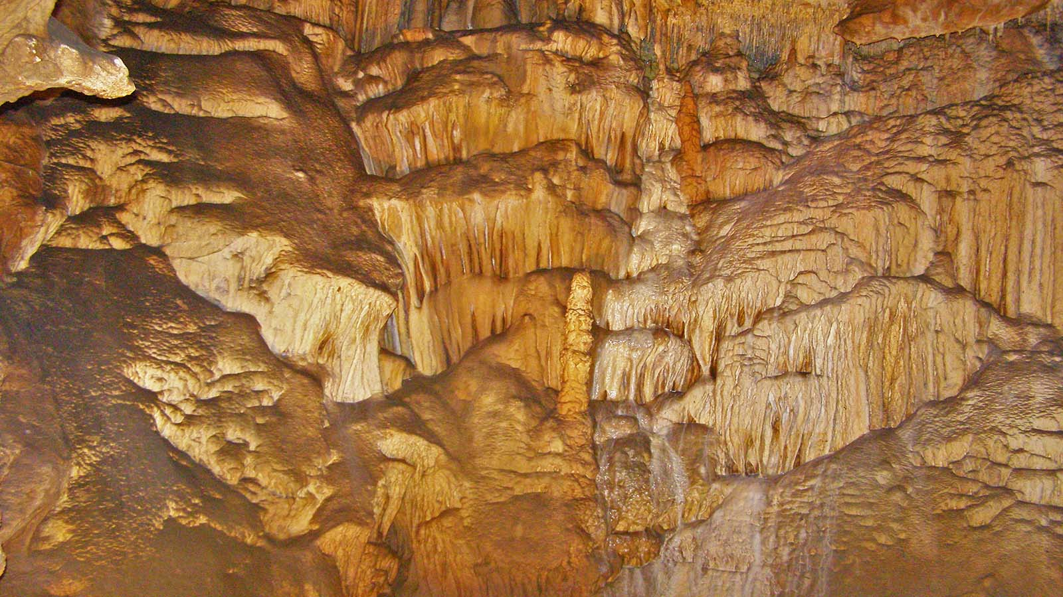
Photo © Steve R

Slide 32
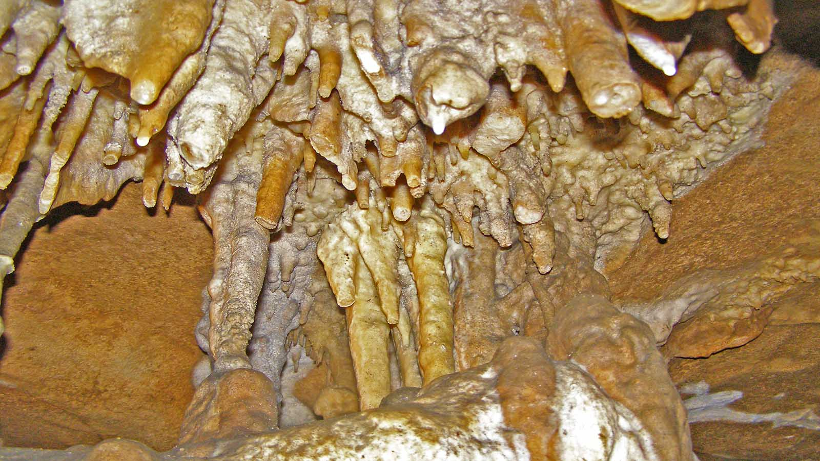
Photo © Steve R

Slide 33
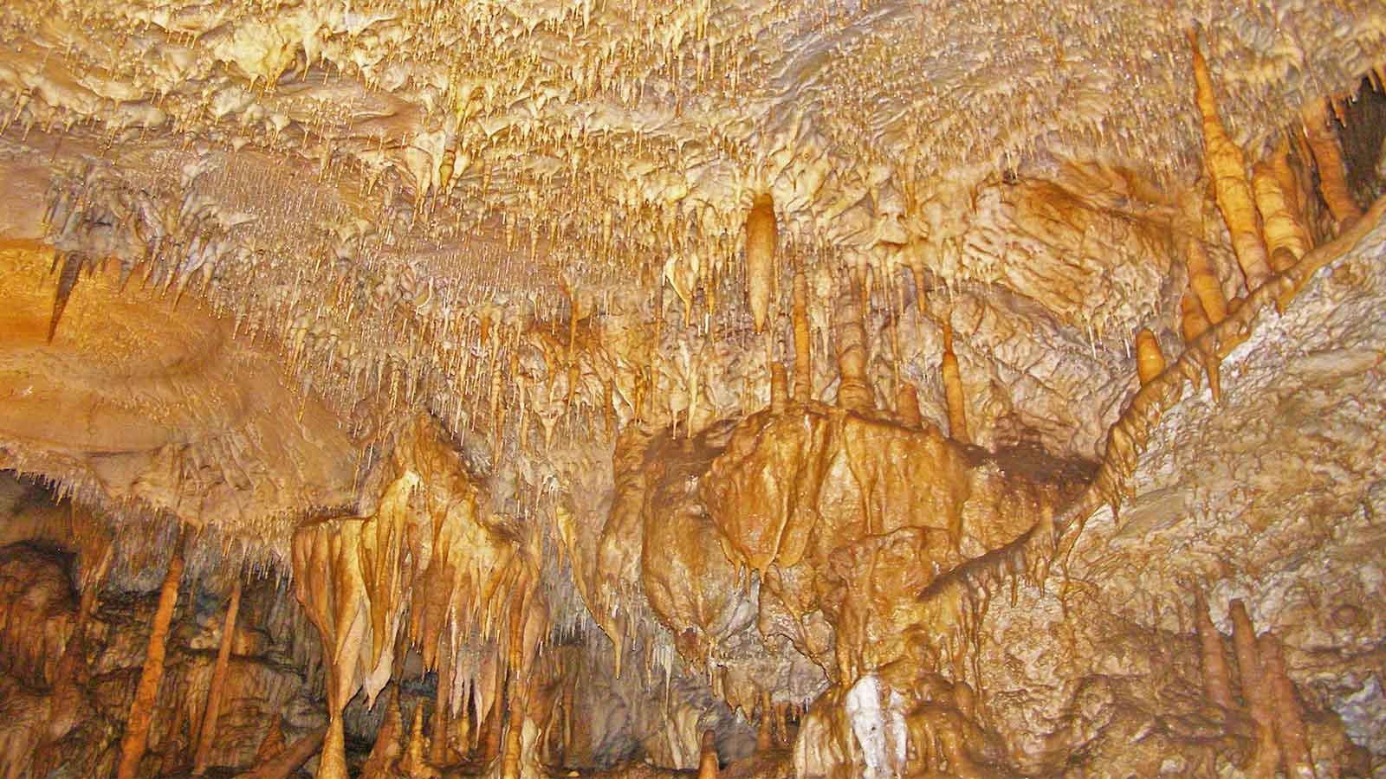
Photo © Steve R

Slide 34
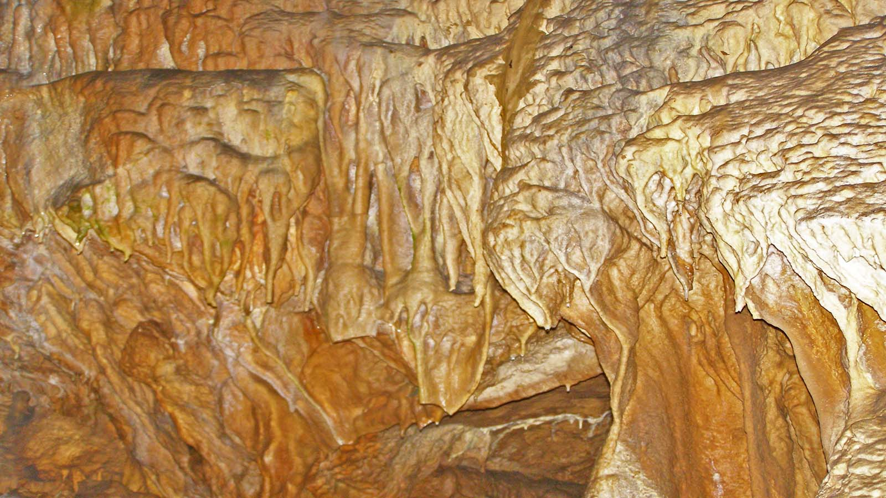
Photo © Steve R

Slide 35
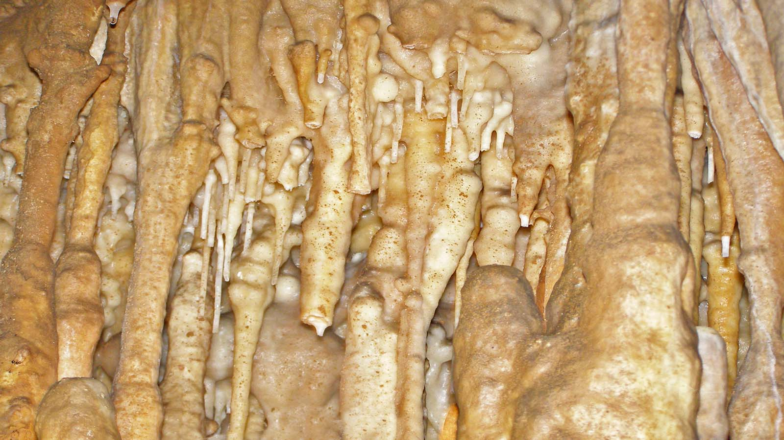
Photo © Steve R

Slide 36
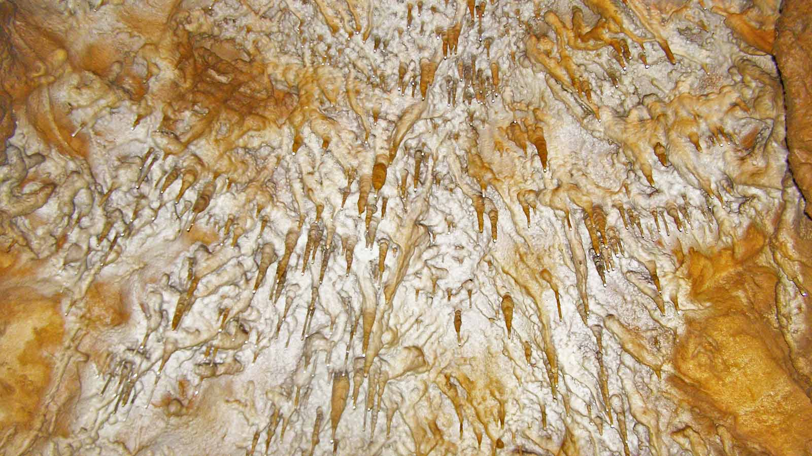
Photo © Steve R

Slide 37
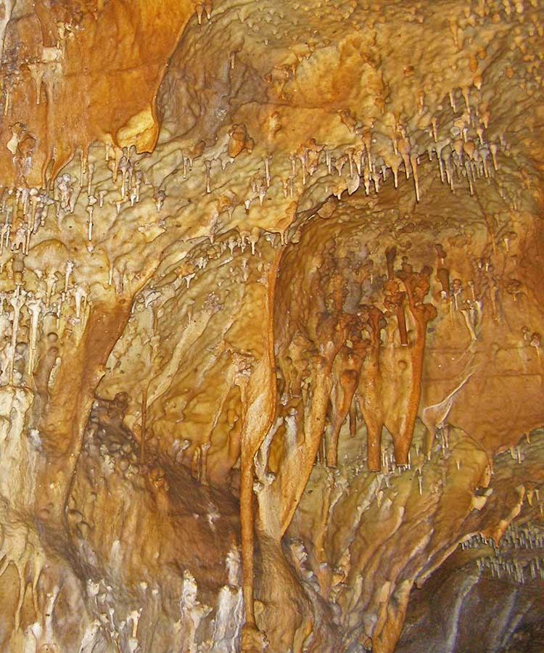
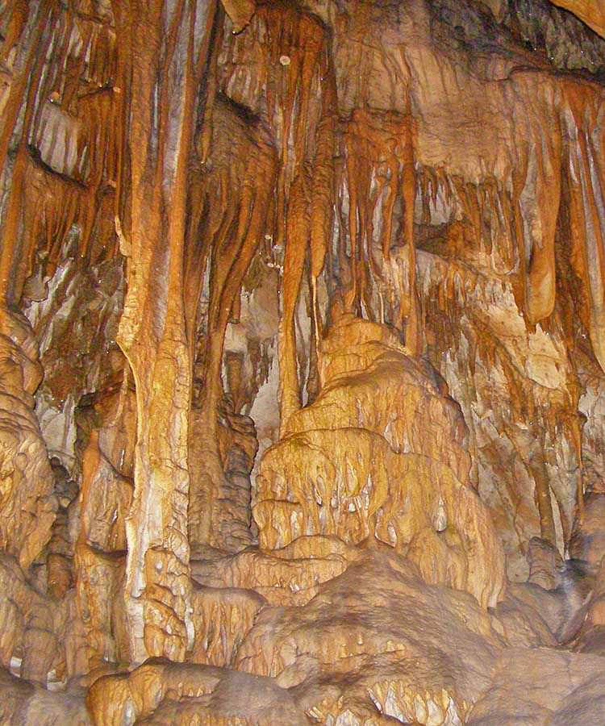
Photo © Steve R
Photo © Steve R

Slide 38
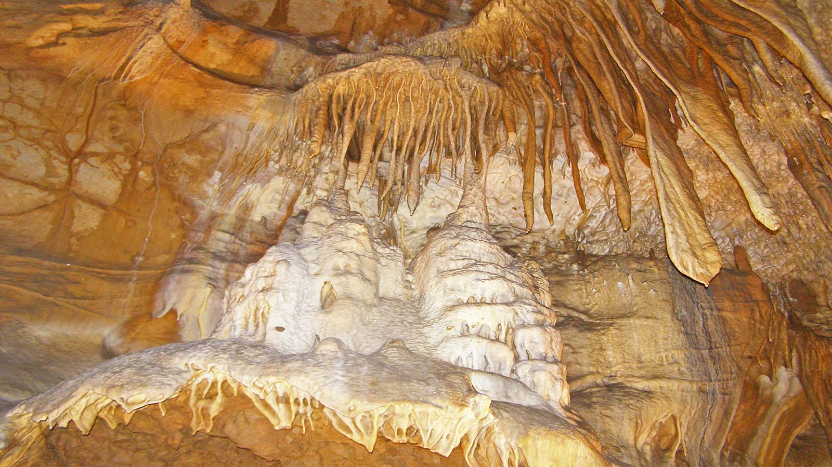
Photo © Steve R

Slide 39
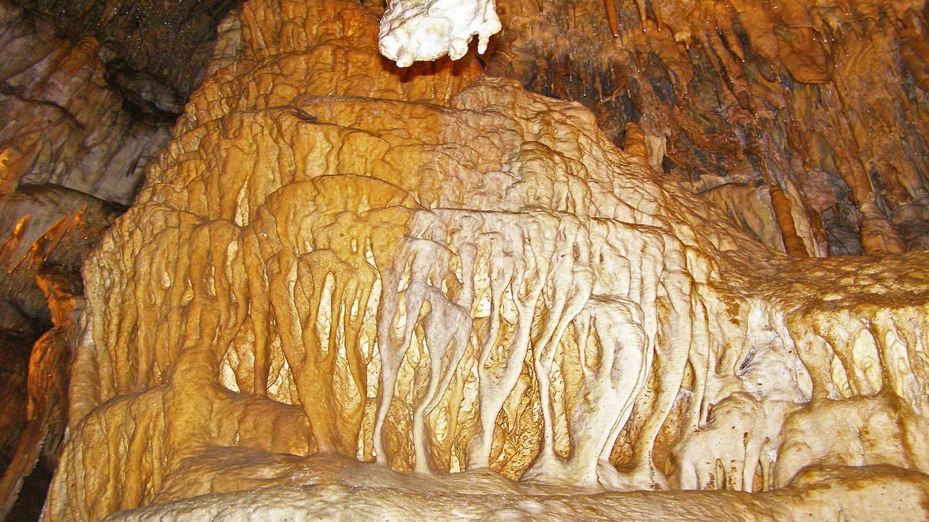
Photo © Steve R

Slide 40
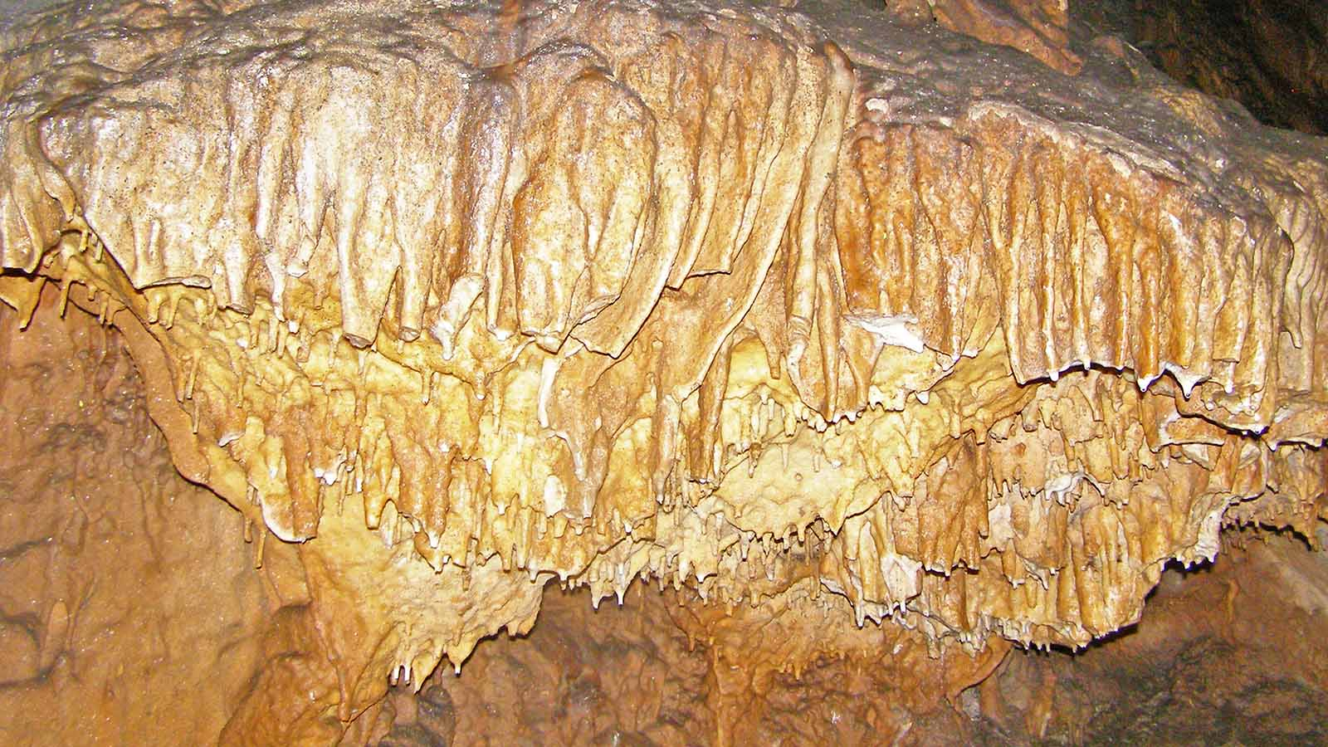
Photo © Steve R

Slide 41
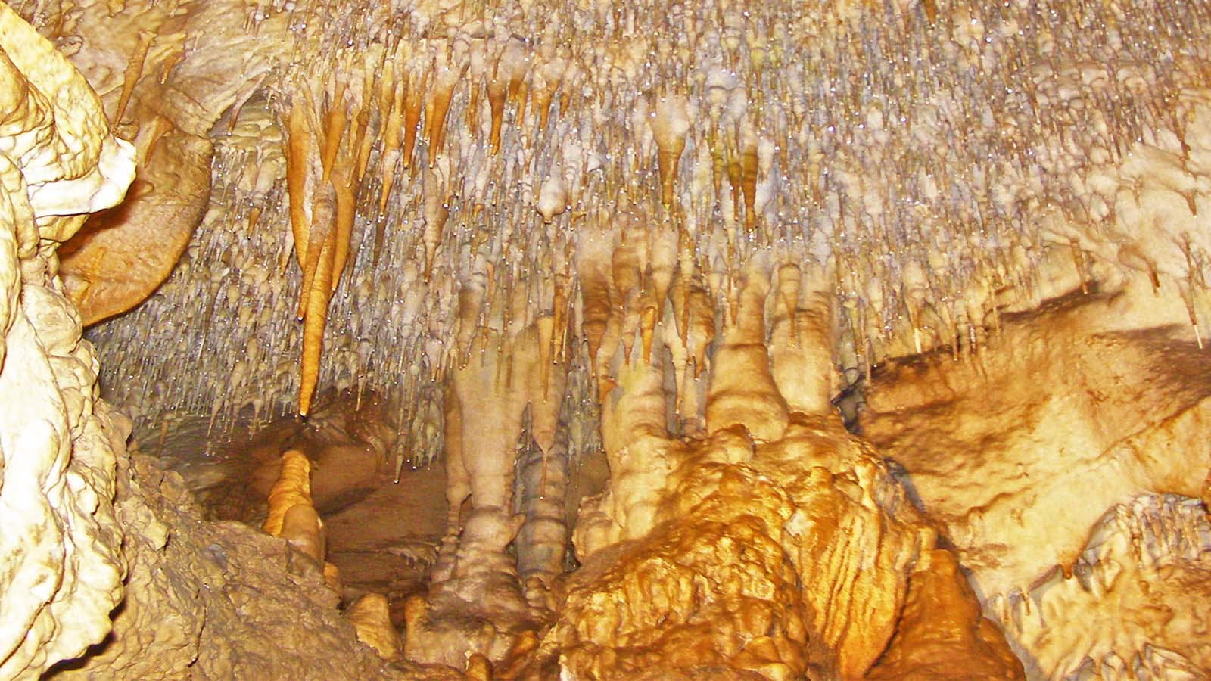
Photo © Steve R

Slide 42
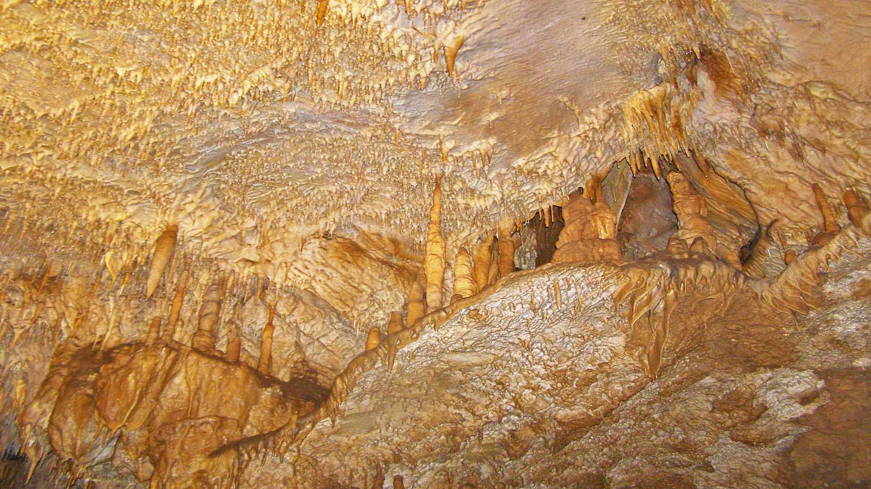
Photo © Steve R

Slide 43
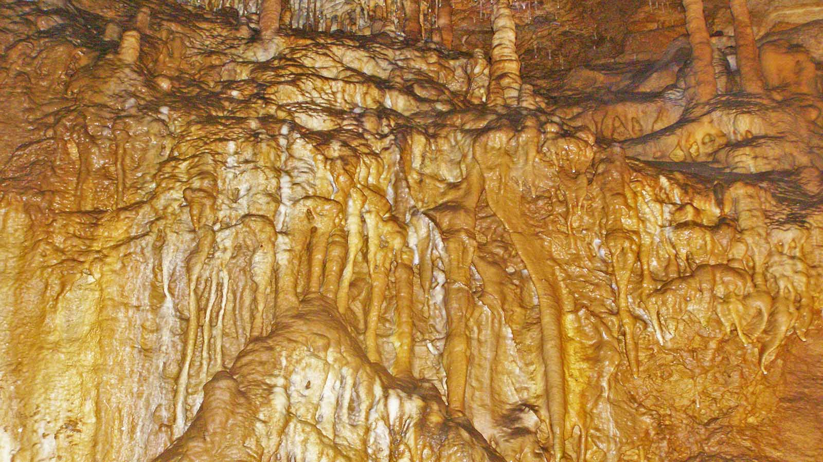
Photo © Steve R

Slide 44
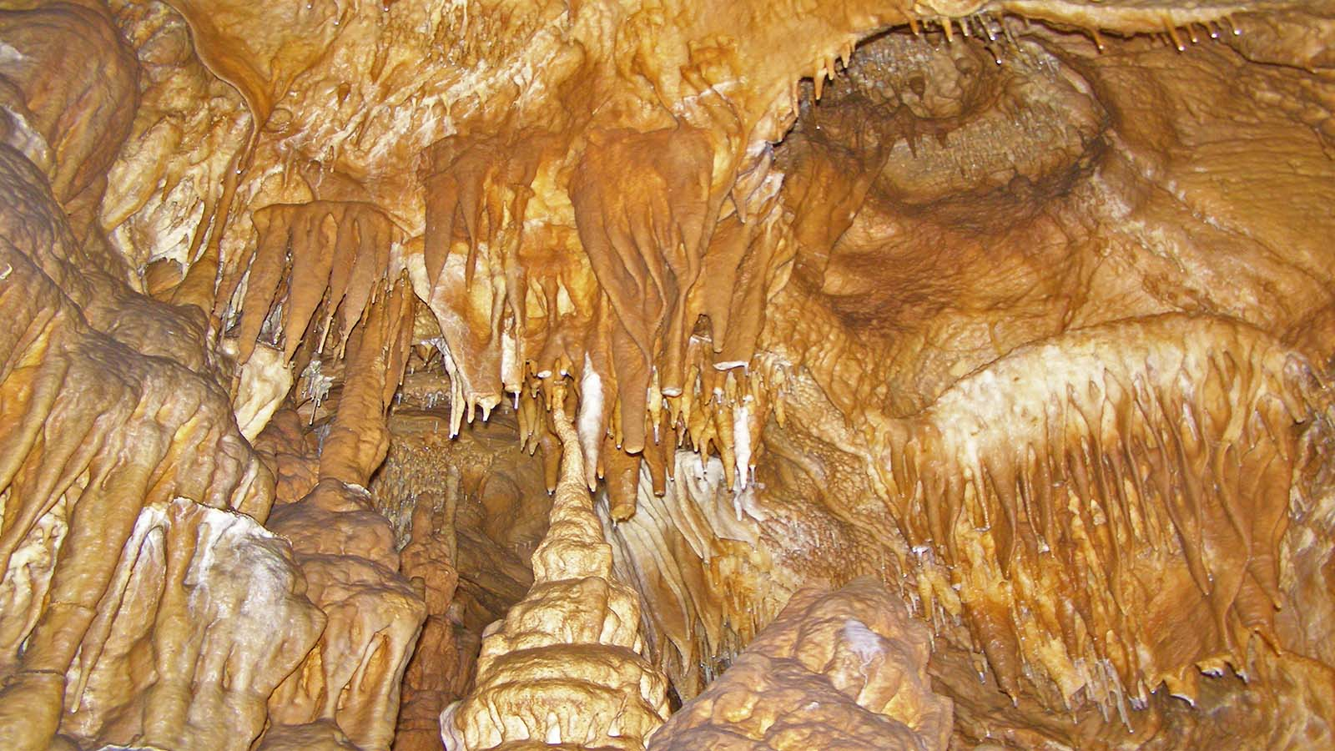
Photo © Steve R

Slide 45
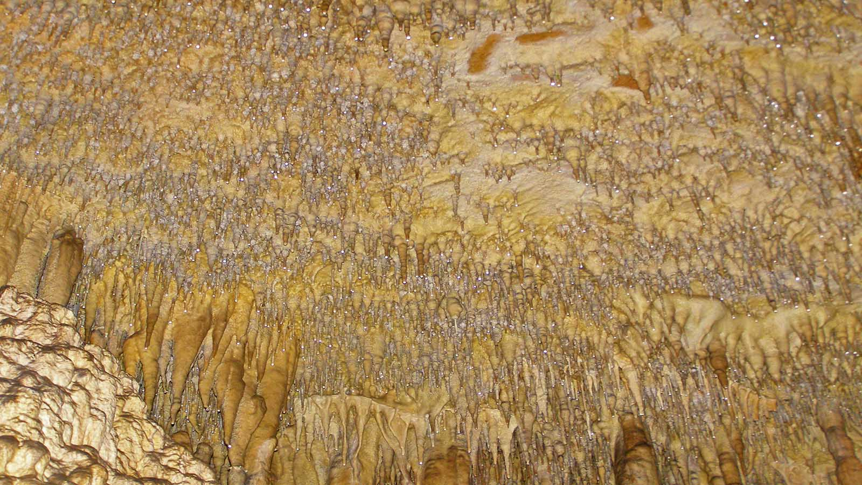
Photo © Steve R

Slide 46


Non-commercial presentation!
Music : Karen Sargsyan - Relaxing Moments
Photos : Steve Rumpler
E-mail : pista2011@gmail.com
Arranged by : Steve Rumpler
Year : 2019
Thanks for your feedback on this presentation...

Slide 47







¿Te ha gustado?
Puedes ver más entrando
Aquí
Además puedes recibir powerpoints en tu correo electrónico suscribiéndote aquí:

